Slide 1

U3 Stochastic Interpolants：
一個式子，五個旋鈕
Diffusion Models and Their Applications · Week 5
把「彎」寫成一個數 · 拉直的兩條路 · 取樣器是一整族

Slide 2
前面兩個單元留下三個懸案
三個沒交代的事
歸到三軸
這個單元的七篇
1. 軌跡彎多少，怎麼變成一個數？ U2.4 寫出 h∫‖ẍₜ‖dt，但沒證它壓得住誤差。
2. 怎麼把軌跡拉直？ U2.3 把「彎」追到「配對」，但沒給做法。
3. 取樣時該不該把噴聲加回去？ U1.4 給了判準，沒給可以連續調的旋鈕。
懸案 1、2 → forward 旋鈕裡的路徑與配對
U3.0 一個式子裝下前面兩個單元
U3.1 取樣器不只一個，是一整族
U3.2 把「彎」寫成一個算得出來的數
U3.3 拉直（一）：Reflow
U3.4 拉直（二）：Minibatch OT
U3.5 共用技巧
U3.6 實作：把曲率積分畫成一條線
懸案 3 → 取樣器，一個新的旋鈕
這個單元先給一個把前兩個寫在臉上的式子（U3.0），取樣旋鈕留到 U3.1。
Notes:
開場 3 分鐘。三個懸案各自來自不同的篇，先把它們對到三軸。

Slide 3
這個單元再換一次字母——先看這張
 | Unit 2（Flow Matching） | Unit 3（Stochastic Interpolants）
中間點 | xₜ = αₜ x₁ + σₜ x₀ | xₜ = αₜ x₀ + βₜ x₁ + γₜ z
資料的係數 | αₜ | βₜ
起點的係數 | σₜ | αₜ
額外噴聲 | 沒有 | γₜ z，z ~ N(0, I) 獨立；γ₀ = γ₁ = 0
資料在哪一端 | x₁，t = 1（同） | x₁，t = 1（同）
取樣旋鈕 | 沒有（只解 ODE） | εₜ（U3.1）；注意 εₜ ≠ 噴聲 ε
U2 的 (αₜ, σₜ) ＝ U3 的 (βₜ, αₜ)。這個單元沿用 Albergo 等人的寫法：αₜ 是起點的係數。讀論文先確認哪個字母配哪一端。
U3.0 Remark「符號」

Slide 4
這個單元的三句口號
「彎」是一個數
訓練噴聲 ≠ 取樣噴聲
直和厚不能都要
∫₀¹‖ẍₜ‖dt——Euler 全域誤差的高度。reflow 與 minibatch OT 真正在壓小的量。
γₜ 決定學得到什麼（有沒有 score）；εₜ 決定怎麼走（有沒有拉回）。四種組合只有一種有修正。
「所有粒子沿確定的直線走」和「中間分布有厚度、偏了可以拉回來」不可能同時成立。

Slide 5

有沒有一個式子，
能把前面兩個單元的所有方法都裝進去？
U3.0 一個式子裝下前面兩個單元

Slide 6
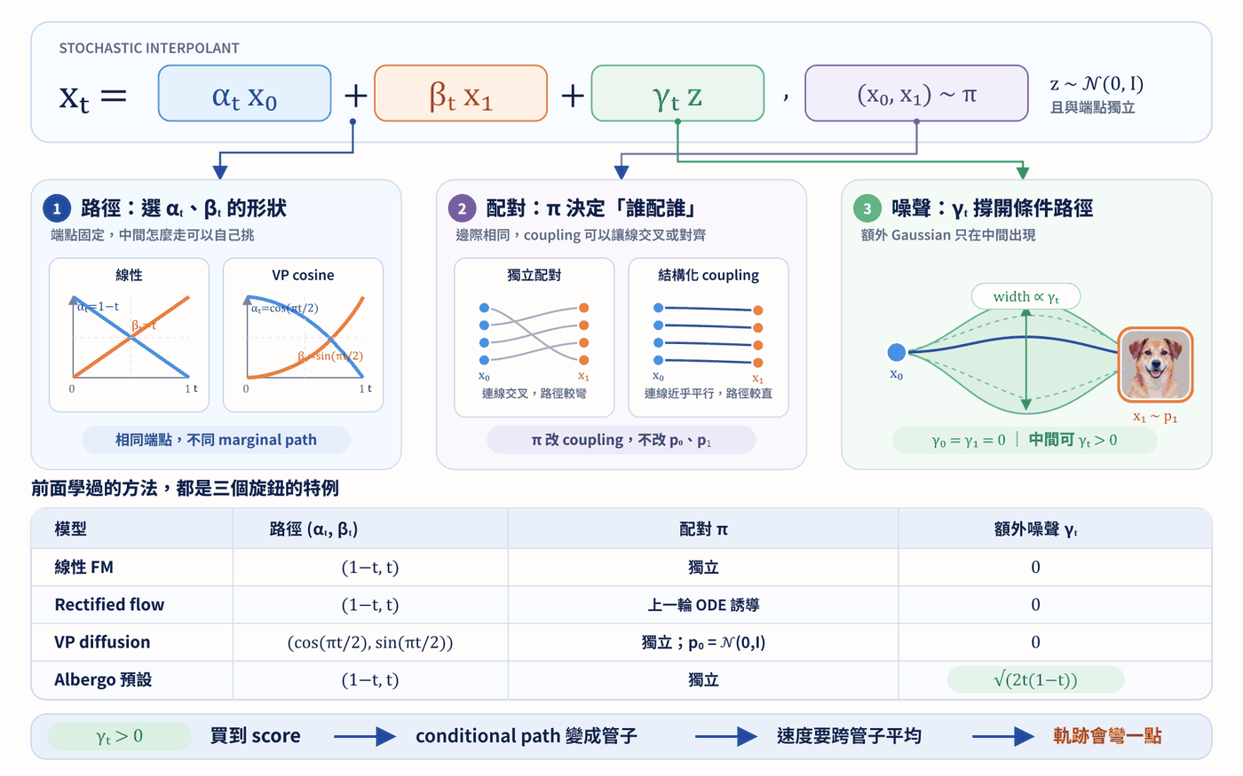
有，而且短得有點意外
邊界條件
α₀ = β₁ = 1、α₁ = β₀ = 0、γ₀ = γ₁ = 0——t = 0 人在 x₀、t = 1 人在 x₁，額外的噴聲在兩端都要被掐掉。
x₀ ≠ z
x₀：起點分布的樣本，可以是任何分布
z：硬加進來的標準 Gaussian，被 γₜ 掐掉
這兩個很容易看漏成同一個東西。
中心式
U3.0 §1 · imgs/w5-0-1.png

Slide 7
符號對照：這個單元的 α 不是上個單元的 α
 | Unit 2（Flow Matching） | Unit 3（Stochastic Interpolants）
中間點 | xₜ = αₜ x₁ + σₜ x₀ | xₜ = αₜ x₀ + βₜ x₁ + γₜ z
資料的係數 | αₜ | βₜ
起點的係數 | σₜ | αₜ
額外噴聲 | 沒有 | γₜ z，z ~ N(0, I) 獨立；γ₀ = γ₁ = 0
資料在哪一端 | x₁，t = 1（同） | x₁，t = 1（同）
取樣旋鈕 | 沒有（只解 ODE） | εₜ（U3.1）；注意 εₜ ≠ 噴聲 ε
不然每個式子都會反過來。
U3.0 Remark「符號」

Slide 8
這條式子上有三個可以轉的東西
路徑
配對
γₜ
(αₜ, βₜ) 的形狀。
π 是 p₀ 與 p₁ 的任意耦合，不必是獨立乘積。
一項與端點無關的額外 Gaussian，在兩端被掐掉。
重點結論
注意這三個不等於 U2.0 的那三個旋鈕。那裡是「起點分布／路徑／配對」；這裡起點被吸收進 π 的一個邊際，換上來的是 γₜ——而 γₜ 是訓練時的路徑寬度，取樣要注入多少噴聲是第五個旋鈕（U3.1）。
U3.0 §1

Slide 9
前面學過的東西全部是特例
模型 | αₜ | βₜ | γₜ | π
線性 FM（U2.3） | 1 − t | t | 0 | 獨立
Rectified flow（U3.3） | 1 − t | t | 0 | 上一輪 ODE 誘導的耦合
Minibatch OT-CFM（U3.4） | 1 − t | t | 0 | batch 內解 OT
VP diffusion（U1），p₀ = N(0, I) | cos(πt/2) | sin(πt/2) | 0 | 獨立
Albergo 等人的預設 | 1 − t | t | √(2t(1−t)) | 獨立
diffusion 落在 γ = 0 那一行——它的噴聲就是 x₀ 本身。一旦把 x₀ 換成別的分布，想保留「中間有 Gaussian 成分」，就得自己掏 γₜ z 來買。中間兩列和線性 FM 只差最後一欄。
U3.0 §2

Slide 10
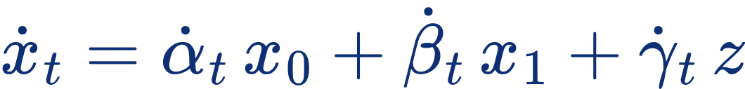
γₜ z 到底買到了什麼？
先微分
兩個回歸目標
管子比喻
γₜ z 把每一條條件路徑撐成一根有寬度的管子，兩端收緊成點。管子互相重疊，bₜ 又變回一個平均。
給定 (x₀, x₁, z) 就算得出來——又是 conditional trick（U1.3、U2.2 用過兩次）：條件目標好算，平均交給 L₂ 回歸。
兩個都用 MSE 學，目標分別是 ẋₜ 和 z。訓練迴圈跟 CFM 那五行幾乎一樣，只是多抽一個 z。
【待生圖】束狀管子：多條細管從左端一點散開、右端收回一點，中段有寬度並互相重疊；無文字。
重點結論
bₜ 就是 U2 的邊際速度 uₜ，只是路徑多帶一項；γ = 0、(α, β) = (1 − t, t) 時 ẋₜ 退回 x₁ − x₀，兩個定義逐字相同。bₜ 生成 pₜ——證明和 CFM 定理 1 逐字相同，多一個積分變數 z。
U3.0 §3

Slide 11
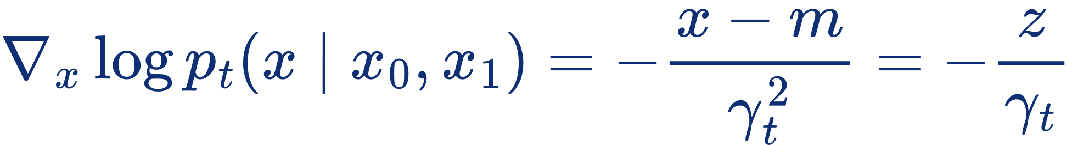
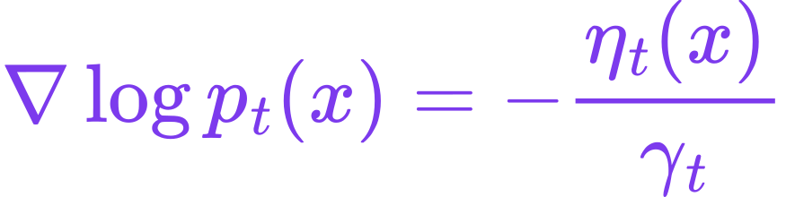
ηₜ 給出 score——這一步是 γₜ 的全部價值
對條件 Gaussian 套 Tweedie，再對 (x₀, x₁) 取後驗平均
條件密度
沒用到 p₀ 是什麼、配對獨不獨立
條件 score
x − m = γₜ z
邊際的 score 和條件的 score 是什麼關係？
後驗平均
∇ 拉進積分、再除 pₜ
整段推導只吃 γₜ z 這一項的 Gaussian 性。這是 conditional trick 的第四欄：難算的邊際量、好算的條件量、一個 L₂ 回歸。
U3.0 Details

Slide 12
只要 γₜ > 0，同一個框架就同時給你速度與 score——
不管起點是什麼分布、配對是怎麼配的。
接著問反面：γₜ = 0 的時候，會失去什麼？

Slide 13
U2.3 說：要拉直，得動配對。
剛剛說：配對一旦變成確定性的，score 就拿不到。
這兩件事放在一起，是不是互相矛盾？
Q1
先把話說準：γ ≡ 0 且配對獨立、p₀ 是 Gaussian 時什麼都沒失去——那正是 U1 與 U2.3 的情況。

Slide 14
Q1：不矛盾，但它是一個要付代價的取捨
速度 bₜ 只需要條件期望
score 需要密度
出路與代價
條件期望對退化的分布一樣定義得好——極端情況「後驗」只有一個點，平均就是它自己。所以確定性配對之下 bₜ 照樣存在、照樣可以回歸。rectified flow 訓練起來毫無障礙，就是這個原因。
還需要「給定條件變數之後 xₜ 是非退化 Gaussian」這個結構才能用回歸拿到。確定性配對兩件事都不保證。更糟的情況是 pₜ 連密度都沒有（下一張 demo 的對徑配對）。
付 γₜ z 這筆錢：它把中間分布撐開，管子互相重疊，bₜ 又變回一個平均——軌跡會被弄彎回來一點。三個旋鈕不是各轉各的。
重點結論
想要直的軌跡 → 動配對 → 失去 score → 只能用 ODE 取樣。想要 score（想用 SDE 取樣）→ 要嘛保留獨立配對，要嘛付 γₜ z 這筆錢。
U3.0 Q1

Slide 15
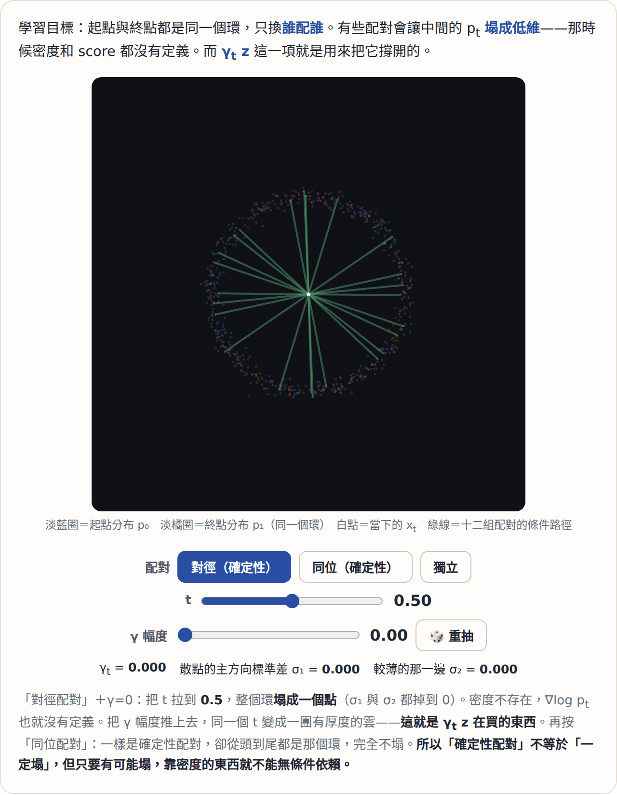
γₜ 這個旋鈕在做什麼
demo
起點和終點刻意設成同一個環，任何差別都只來自配對。選「對徑配對」（x₁ = −x₀，合法的確定性耦合）、γ = 0，把 t 拉到 0.5：整個環塌成一個點，兩個主方向的標準差都是 0.000。
再試
把 γ 幅度推上去，同一個 t 變成一團有厚度的雲。再按「同位配對」（x₁ = x₀）：一樣是確定性配對，卻從頭到尾都是那個環。有可能塌就足以讓我們不敢依賴密度，但那不等於一定塌。
demo w5-0-gamma

Slide 16
手上有兩樣東西，可以怎麼組
訓完之後
兩個已知的用法
那中間呢？
速度 bₜ
U2 只用了前者——解 ODE ẋ = bₜ(x)。
U1.4 的 reverse SDE 兩個都用了。
把 score 摻進去一點點，會不會走到別的地方？
score sₜ := ∇log pₜ = −ηₜ／γₜ
U3.1 §1

Slide 17
如果把 score 摻進去一點，
會不會走到別的地方？
U3.1 取樣器不只一個，是一整族

Slide 18
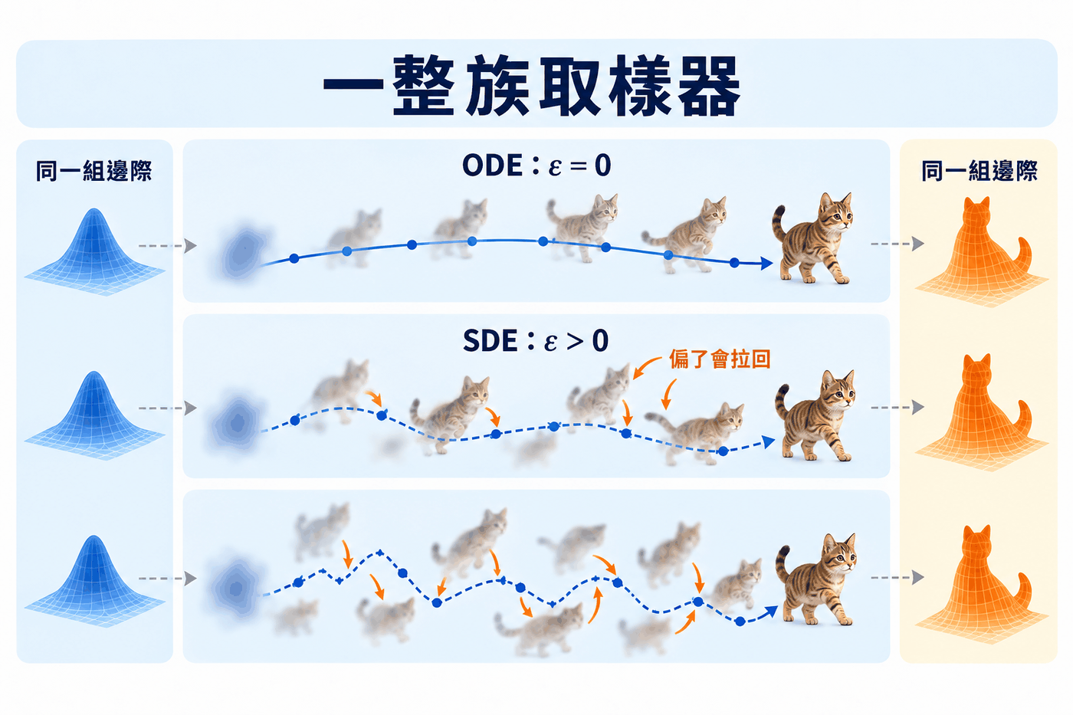
答案：不會。對每一個 εₜ ≥ 0，時刻 t 的邊際都是同一個 pₜ
一族，中間全部合法
εₜ 是任意非負函數，只跟時間有關。ε ≡ 0 是 U2 的 ODE；εₜ 取某個 schedule 還原 U1.4 的 reverse SDE；中間任何取法都合法。
對回 U1.4
「PF-ODE 的 score 係數剛好是 reverse SDE 的一半」，講的就是這一族裡兩個特定的點。
中心式
U3.1 §2 · imgs/w5-1-1.png

Slide 19
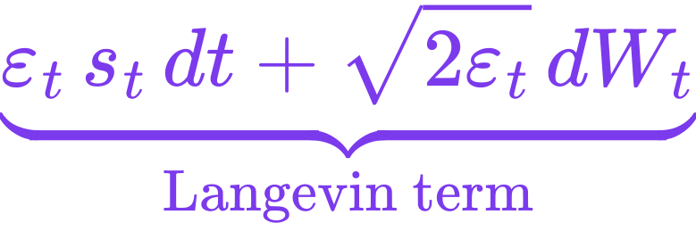
證明只有兩行：Fokker–Planck
多出來的兩項互相抵消
FP
SDE 的邊際 ρₜ 滿足
代 ρ = pₜ
關鍵：score 乘密度 = 密度的梯度
ε 帶來的那兩項加起來是多少？
多出的項
互相抵消
剩下的正是 bₜ 生成 pₜ 的 continuity equation。□ 這是整個證明唯一用到「sₜ 是真正的 score」的地方——sₜ 估不準時抵消不完全，ε 越大偏得越多。
加一點噴聲，再用 score 把樣本往高密度處拉回來。兩件事對邊際的淨效果剛好是零——它不改變分布，只改變走法。
U3.1 §2

Slide 20
Langevin 項：推一把，再拉回來
推一把
拉回來
在 diffusion 那一側
√(2εₜ) dWₜ 注入噴聲，保證樣本不會全部塌到峰頂上。
εₜ sₜ 指向 pₜ 密度上升的方向，偏到低密度區的樣本被推回高密度區。兩者平衡時樣本的分布就是 pₜ——Langevin dynamics 的平穩分布。
這就是 DDIM 的 η 家族：η = 0 ↔ ε = 0，η = 1 ↔ 完整 reverse SDE。差別只是那裡用離散步係數寫、這裡用連續 SDE 寫。
【待生圖】推一把＋拉回：一顆粒子被隨機推離山脊，再被箭頭沿密度上升方向拉回；無文字。
U3.1 §2 ＋ Remark

Slide 21
Remark：εₜ 實務上怎麼取
符號卡：這一張的 σₜ 是 U2 記號——噴聲那一端的係數，也就是本單元對照表裡的 αₜ
事實 | 內容
score 的量級 | Tweedie：∇log pₜ = −𝔼[ε | xₜ]／σₜ，分子 O(1) ⇒ score 是 O(1/σₜ)
常見做法 | εₜ ∝ σₜ²，讓 εₜ sₜ = O(σₜ)——不只有界，還會在資料那一端自己收掉
demo 的取法 | εₜ = c σₜ²，c 是那個滑桿
形狀 | 兩端收小、中間放大（t → 1 時 score 炸掉是數值理由；t → 0 沒有偏離要修）——這一段是啟發式，不是推導
U3.1 Remark ＋ Details

Slide 22
U3.0 訓練時加了 γₜ z，每個 xₜ 都帶了額外的噴聲。
這樣訓出來的 FM，是不是就有 U1.4 那種自我修正能力了？
Q1

Slide 23
Q1：沒有——四種組合裡只有一種有修正
訓練時的 γₜ 決定學得到什麼；取樣時的 εₜ 決定怎麼走
 | 用 ODE 取樣（ε = 0） | 用 SDE 取樣（ε > 0）
訓練 γ = 0、獨立配對 | 沒有修正 | 有修正（score 由 Gaussian 起點給出）
訓練 γ > 0 | 沒有修正 | 有修正
γ 給的是選擇權：沒有 score 就根本寫不出 SDE 取樣器，有了才輪到你選 ε。DDPM 與 DDIM 共用同一個網路，差別純粹是 ε 取 0 還是不取 0，不是兩個模型。
U3.1 Q1

Slide 24
有修正，不代表更好
噴聲本身是誤差來源
該取多少是取捨，不是正確性
修正既不白送也不瞬間
ε > 0 每一步多注入 √(2εh) 量級的噴聲。Euler–Maruyama 弱收斂一階、強收斂只有半階，比 ODE 的一階（Heun 可升到二階）差。ODE 沒這筆成本，代價是誤差一路累積。
ε 要不要開、開多大，看的是模型誤差有沒有大到值得花這筆噴聲成本。 乾淨的 toy：沒東西可修，ε 只是多帶一份誤差。真實模型：修正才划算。U3.6 會把兩邊都量出來。
需要足夠大的 ε，也需要足夠的剩餘時間；把「推歪」的時刻往後移，同樣的 c 就救不回來了。
重點結論
εₜ 不影響邊際，只影響誤差怎麼累積。
U3.1 §4

Slide 25
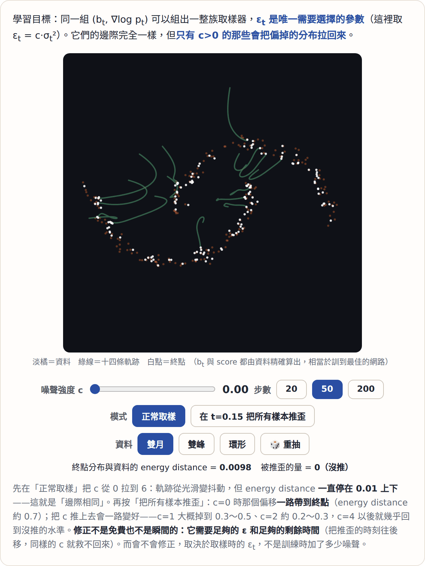
同一組邊際，一整族走法
demo
把 c 從 0 拉到 6，軌跡從光滑變抖動，但終點分布與資料的 energy distance 一直停在 0.01 上下——這就是那個抵消。
推歪實驗
按「把所有樣本推歪」：t = 0.15 每顆樣本平移將近一個單位。c = 0 偏移一路帶到終點（約 0.7）；c 越大救得越回來，c = 4 以後幾乎回到沒推的水準。
energy distance 和 U3.2 的 W₂ 是兩把不同的尺，數值不要互相比。
demo w5-1-epsilon

Slide 26
「一樣」有四種意思——一層比一層弱
層 | 同在哪 | 不保證什麼
1 預測量 | x₀／ε／score／速度四個 oracle 帶的資訊相同，可代數換算 | 學出來的四個網路一樣——換座標就換了要表達的函數
2 訓練目標 | 同一個 oracle 的不同座標的平方誤差，只差一個正的 t 的因子 | 訓練行為一樣——那個因子就是 noise level 加權（U3.5）
3 軌跡 | 不同 affine 路徑靠時間重參數化與縮放對應，每顆粒子都對得上 | 數值行為一樣——換座標會換掉離散化誤差
4 邊際 | 不同 ODE／SDE 產生完全相同的 {pₜ}——本篇這一族 | 軌跡一樣——連一顆粒子都對不上
看到「這兩個方法其實是同一個」，先問：在哪一層同？ 第四層的同，換一個取樣器就拿不到同一張圖。
U3.1 §5

Slide 27
「彎」能不能寫成一個數？
而且那個數真的壓住誤差嗎？
U3.2 把「彎」寫成一個算得出來的數
到目前為止「彎」還是一個看圖說話的形容詞——沒有一個數，就沒辦法比較兩個模型、也沒辦法拿它當優化目標。

Slide 28
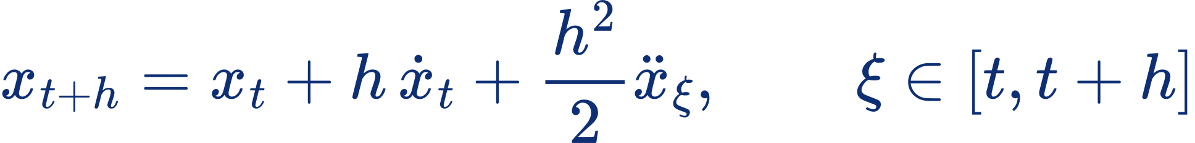
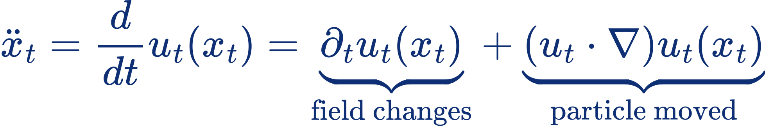
Euler 走一步差多少
真實軌跡 ẋₜ = uₜ(xₜ)；Euler 從 xₜ 走到 xₜ + h uₜ(xₜ)
Taylor
真實解展開
前兩項就是 Euler 走的那一步，所以局部誤差是 ½h²‖ẍ_ξ‖——整個誤差來源就是那個二階項。
ẍₜ 是什麼？把它寫開。
加速度
chain rule
第一項：站在原地不動，速度場隨時間變了多少。第二項：粒子跑到新位置之後，看到的速度和原來差多少。軌跡是等速直線時兩項都是零，Euler 一步就精確。
U3.2 §2

Slide 29
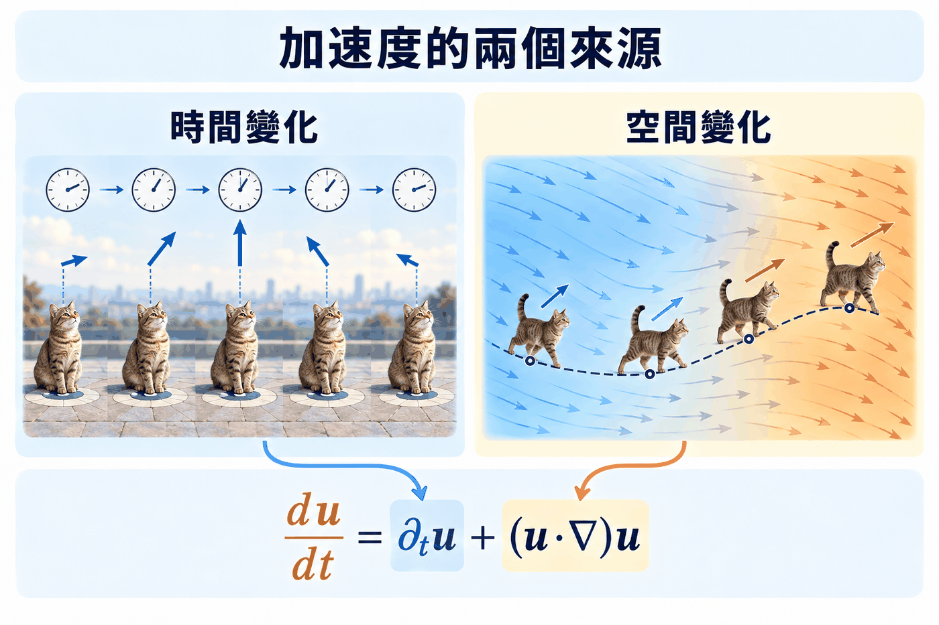
加速度的兩個來源
時間變化 ∂ₜu
定點觀察，速度場自己隨時間改變。
空間變化 (u·∇)u
粒子沿固定場移動，遇到不同的速度。即使場完全不隨 t 變，只要空間上不均勻，粒子照樣加速。
imgs/w5-2-1.png

Slide 30
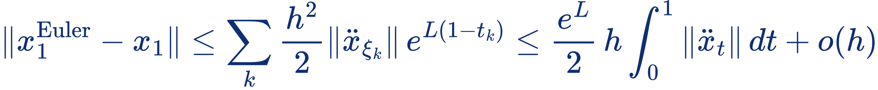
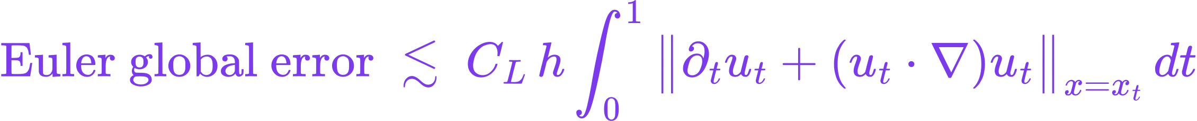
一步的誤差怎麼變成終點的誤差
一步的誤差不會乖乖留在原地——它會被後面的流放大或縮小
放大
uₜ 對 x 是 L-Lipschitz
加總
N = 1/h 步各自放大再相加
把「被流放大」的因子收成一個常數 C_L，就得到這一篇要的那一行：
三個因子各管一件事，下一張逐個讀。
U3.2 §3

Slide 31
這一行的三種讀法
h 給斜率
積分給高度
C_L 是速度場的正則性
一階，所以 log-log 上是 −1。
軌跡越彎，同樣步數誤差越大；積分為零時一步 Euler 就是精確解。
它同時放大所有誤差，但不由「路徑直不直」控制——所以它不是這個單元要動的東西。
重點結論
「彎」現在是一個數：∫₀¹‖ẍₜ‖dt。這也是 reflow 與 minibatch OT 真正在壓小的量。
U3.2 §3

Slide 32
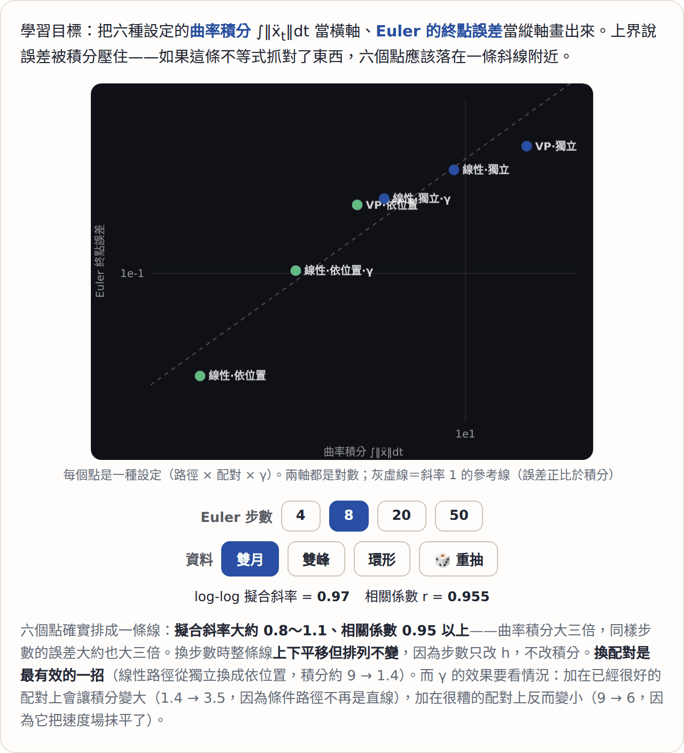
曲率積分真的壓住誤差嗎
demo
六個設定的實測散點：橫軸曲率積分、縱軸 Euler 終點誤差，兩軸取對數。六個點排在一條斜率約 1 的線上（r 通常 0.95 以上）——那個積分不只是上界裡的一個符號，它真的在預測誤差。
最有效的一招
換配對：線性路徑從獨立換成依位置，積分從約 9 掉到 1.4。怎麼換配對本篇不處理（U3.3、U3.4 各給一個做法）。這裡只要接受：這個積分是可以被壓下去的，壓它就等於省步數。
demo w5-2-curvature

Slide 33
SDE 為什麼不能用同一個量
ẍₜ 不存在
兩種階數要分開講
誤差怎麼累積
SDE 的軌跡是布朗運動加 drift，「這條軌跡直不直」在那裡沒有意義。控制 Euler–Maruyama 誤差的是 drift b + εs 的 Lipschitz 常數與導數界，以及噴聲強度 ε。
弱收斂（邊際）O(h)、強收斂（單條軌跡）O(√h)。取樣只看終點分布，所以看弱誤差。
Langevin 項會把偏離拉回來，一部分離散誤差被後面的步吃掉——但有條件：足夠大的 ε 和足夠的剩餘時間。
拉直不會幫到 SDE。
重點結論
ODE 每一步犯錯少但全部累積，SDE 每一步犯錯多但錯不會全留下。
U3.2 §4

Slide 34
reflow 拉直之後誤差這麼小，
能不能再把 Langevin 項加上去，同時享有直軌跡和自我修正？
Q1

Slide 35
Q1：不能，而且原因是結構性的
拉直要付什麼
要 score 要付什麼
實務折衷
reflow 的核心是把配對換成確定性耦合、γ ≡ 0。U3.0 Q1 說過：給定 xₜ 端點就定死了，沒有後驗可以平均，沒有可回歸的 score——寫不出 SDE 取樣器。
留 γₜ > 0。但 γₜ z 把每條條件路徑撐成有寬度的管子，管子重疊，邊際速度又變回一個平均，∫‖ẍ‖dt 就回不到 0 了。
取小一點的 γ：路徑接近直線，同時留一點 score 可用。γₜ 該多大目前沒有定論。
【待生圖】直 vs 厚互斥：左圖一束平行直線；右圖同一束變成互相重疊的粗管、中線彎曲；兩張並排，無文字。
重點結論
「所有粒子沿確定的直線走」和「中間分布有厚度、偏了可以拉回來」不可能同時成立。
U3.2 Q1

Slide 36
demo 量到的四個數字——方向不是單一的
設定 | 曲率積分 | 讀法
線性路徑、獨立配對 | 約 9 | 起點
換成依位置配對（近似不交叉） | 約 1.4 | 換配對是最有效的一招
在好配對上加 γ | 回升到約 3.5 | 這就是那個代價
在壞配對上加 γ | 反而掉到約 6 | γ 主要在把速度場抹平，好處大於管子重疊的壞處
「加 γ 會讓軌跡更彎」只在配對已經很好時才對。真正沒有例外的是那句結構性的話：γ > 0 讓積分不可能等於 0。
U3.2 Q1

Slide 37
一個很便宜的觀察
把兩句話放在一起
所以
U2.3 Q1：邊際軌跡彎，因為條件直線交叉；交叉，因為配對是隨機的
如果配對是由某條 ODE 的「起點 → 終點」生出來的，那這組配對的軌跡本來就不交叉，它的條件直線也就不會亂交錯。而我們手上正好有一條 ODE——訓好的模型自己。
U2.1：ODE 的軌跡不會交叉
重點結論
配對不必自己設計——讓上一輪的模型生出來就好。
U3.3 §1

Slide 38
能不能拿模型自己的取樣結果，
當成下一輪訓練的配對？
U3.3 拉直（一）：讓模型自己生出配對

Slide 39
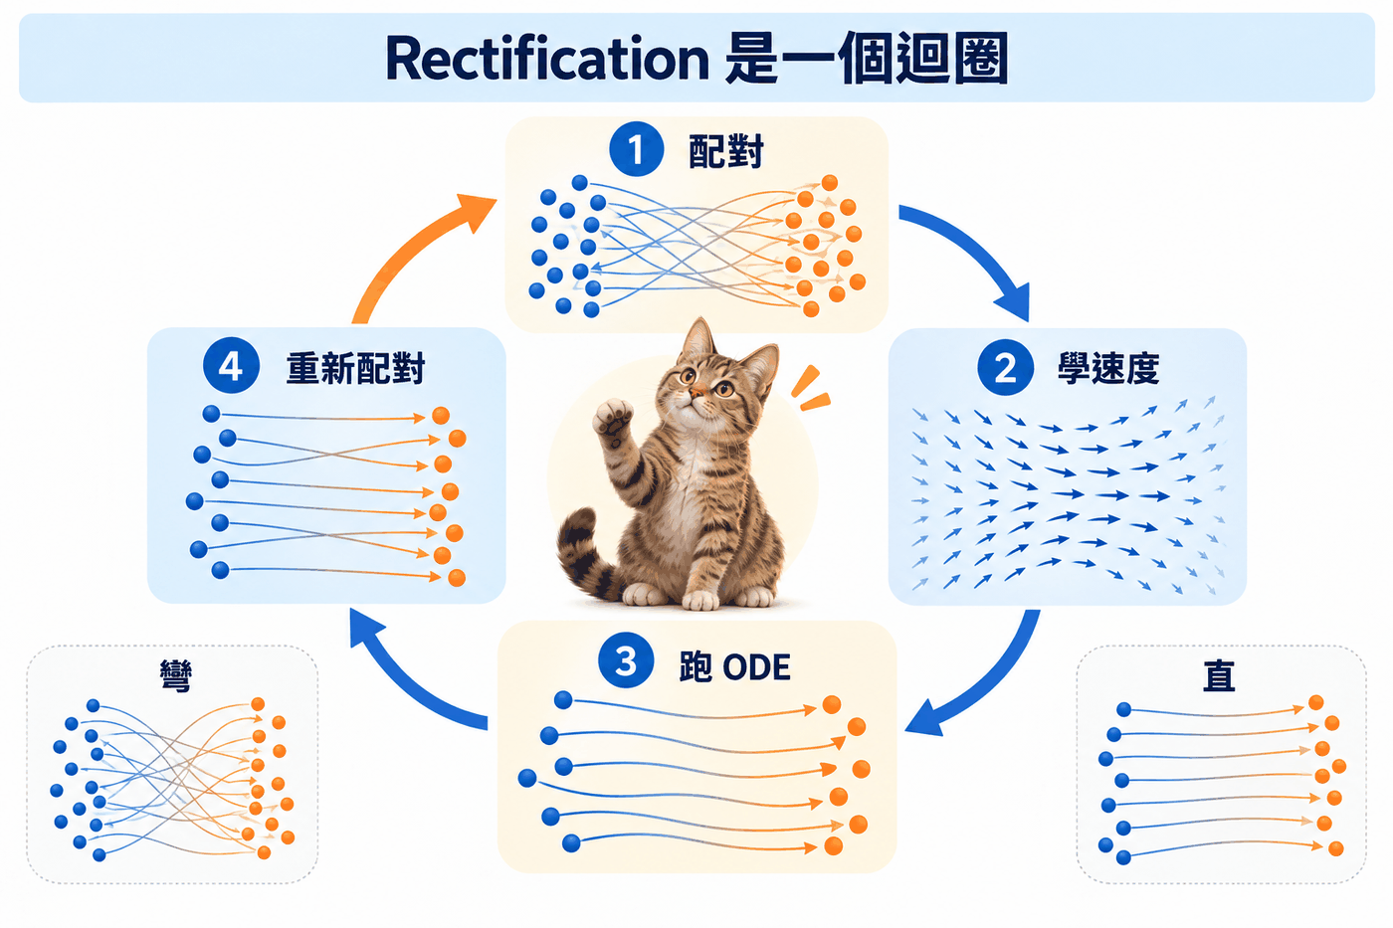
一輪要做哪三件事
三步
1. 直線插值 Xₜ = (1−t)X₀ + tX₁，得到 uₜ(x) = 𝔼[X₁ − X₀ | Xₜ = x]
2. 解 ODE Żₜ = uₜ(Zₜ)、Z₀ = X₀，走到 Z₁
3. 把 (Z₀, Z₁) 當成新的耦合：π′ = 𝖱(π)
兩個名字
這個運算叫 rectification；一輪一輪疊上去 πᵏ⁺¹ = 𝖱(πᵏ) 就是 reflow。
「訓練一個 FM、然後用 ODE 取樣」這件事，在耦合的層次上就是 𝖱——不需要任何新的機器，只是把輸出接回輸入。
U3.3 §2 · imgs/w5-3-1.png

Slide 40
這一招為什麼不需要新的機器：三個性質
（一）保邊際
（二）不增運輸成本
（三）不交叉
Z₀ ~ p₀ 是定義；Z₁ ~ p₁ 來自 CFM 定理 1（uₜ 生成 pₜ，p₁ = p_data）。所以 𝖱(π) 仍是 p₀ 與 p₁ 的耦合——可以再餵回去。這是整個迭代能成立的前提。
Zₜ 是 ODE 的解，Lipschitz 之下唯一，兩條 Z 軌跡不交叉。𝖱(π) 的條件直線是這些不交叉軌跡的弦。嚴格說弦還是可能交叉——但比隨機配對少太多了。
對任何凸函數 c。取 c = ‖·‖²：新配對的平均位移平方不會比舊的大。粒子不再繞路。
U3.3 §3

Slide 41
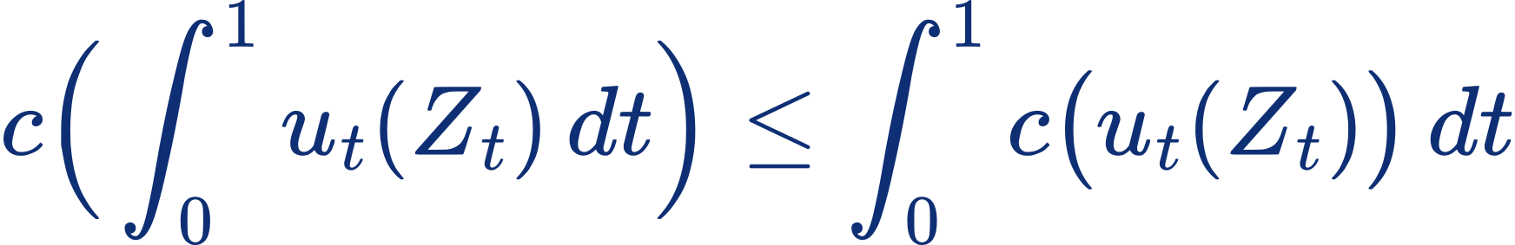
不增運輸成本：兩次 Jensen
Z₁ − Z₀ = ∫₀¹ uₜ(Zₜ)dt，而 uₜ(Zₜ) = 𝔼[X₁ − X₀ | Xₜ = Zₜ]
對時間
Jensen：∫dt 是一個平均
對後驗
Jensen：條件期望也是平均
兩邊的 Zₜ 和 Xₜ 怎麼接起來？
取期望
Zₜ 與 Xₜ 同分布（性質一）
兩次 Jensen 各對付一個「取平均」：一次是沿時間平均，一次是對後驗平均。
U3.3 Details

Slide 42
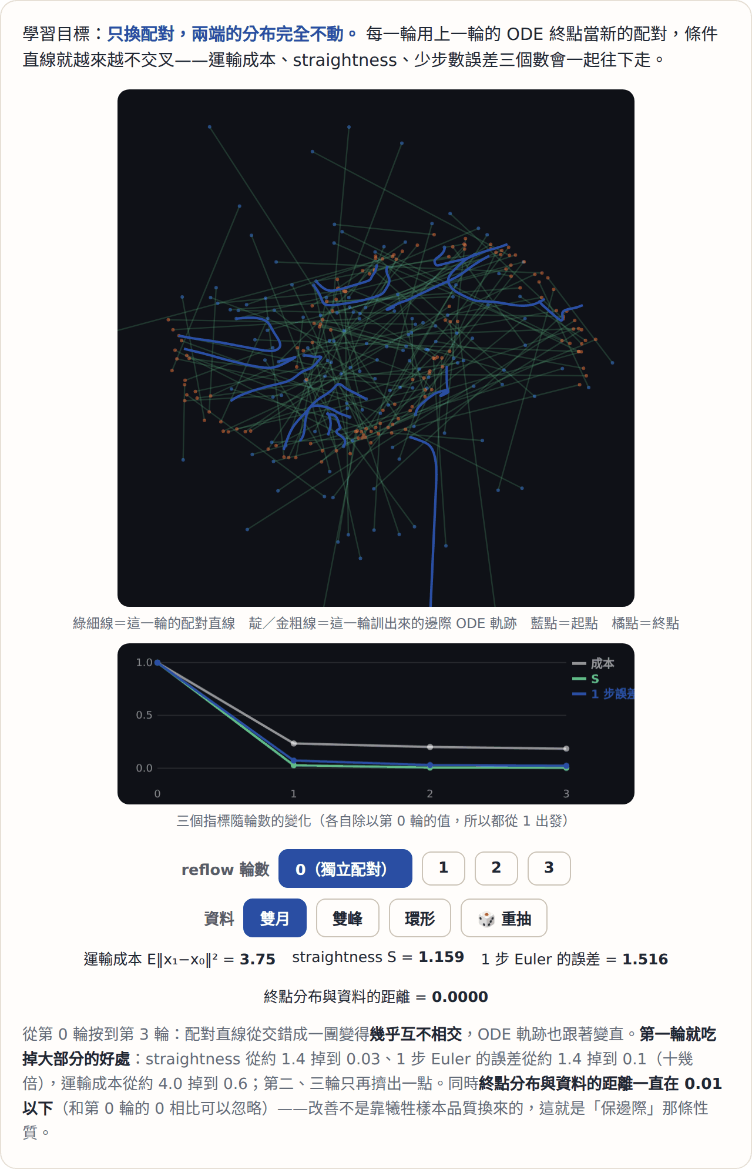
Reflow 一輪一輪看
demo：按 0 → 1 → 2 → 3
第 0 輪配對直線交錯成一團、ODE 軌跡明顯彎；第 1 輪之後配對幾乎互不相交、軌跡幾乎就是那些直線。第一輪就吃掉大部分好處：straightness 約 1.4 → 0.03，1 步 Euler 誤差約 1.4 → 0.1，運輸成本約 4.0 → 0.6。
保邊際是真的
「終點分布與資料的距離」一直在 0.01 以下——這些改善不是拿樣本品質換來的。
demo 用的是精確算出來的場，顯示的是上限。
demo w5-3-reflow

Slide 43
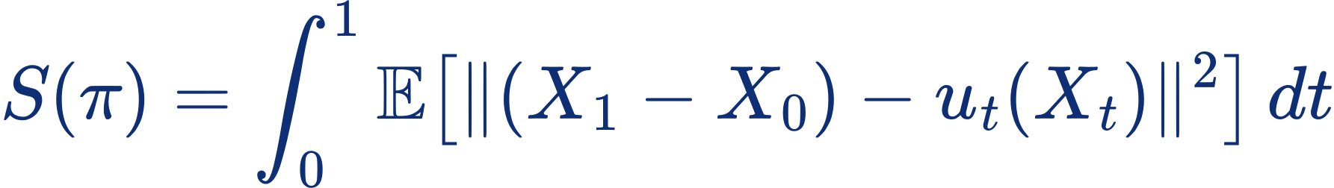
為什麼一直做下去會變直？先把「直」寫成一個數
straightness
和上一篇的曲率積分是同一件事
S = 0 時 uₜ(Zₜ) = Z₁ − Z₀ 是不隨 t 變的常向量，Z̈ₜ = 0，曲率積分也是零。差別只在 S 是對訓練資料算得出來的量（不必解 ODE），曲率積分要沿軌跡積——所以 reflow 直接壓 S。
白話：每個粒子自己的條件速度，和它在那個位置實際被指派到的邊際速度，差多少。 S = 0 ⇔ uₜ(Xₜ) = X₁ − X₀ 幾乎處處成立——粒子照著自己的直線走，一步 Euler 就精確。
U3.3 §4 ＋ Remark

Slide 44
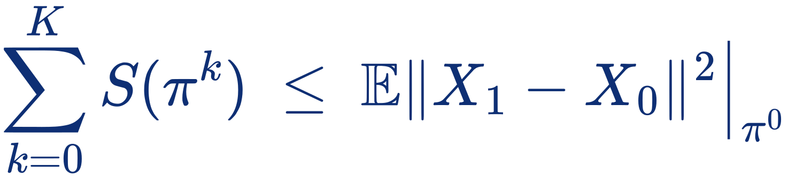
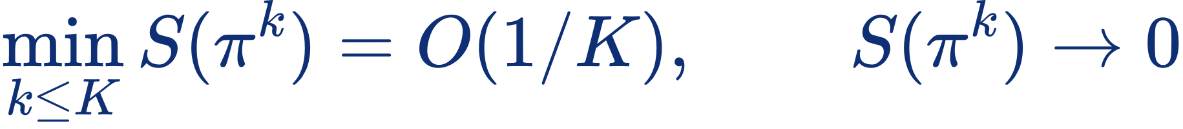
簿記：每一輪省下的運輸成本 ≥ 那一輪的 S
Liu 等人的定理本身，不只是直覺
預算
有限的預算
每輪扣掉
省下的 ≥ S(π^k)
一個有限預算被一直扣，會怎樣？
所以
級數收斂
運輸成本有下界——不可能小於「兩個邊際之間最省的那個配對」的成本，那就是 optimal transport（OT）的成本（U3.4 正式定義）。預算扣不完，ΣS 就必須收斂。
U3.3 §4

Slide 45
直是有代價的
誤差累積
多樣性
極限未必是 OT
第 k 輪的配對來自第 k−1 輪模型的 ODE 解，模型逼近誤差和取樣數值誤差一起變成下一輪的訓練資料。實務上一到兩輪就停。
每一輪的配對都是確定性映射、γ ≡ 0，沒有可回歸的 score。模型變成純確定映射，隨機性完全來自 p₀——而且沒有 SDE 取樣器可以退回去用。
運輸成本單調下降，但沒有理由收斂到 OT 成本。經驗上很接近，但那是經驗，不是定理。
重點結論
reflow 買到的是「直」，付出的是多樣性與上一輪的模型誤差。
U3.3 §5

Slide 46
Q1：只改配對，端點和路徑都沒動，曲率為什麼變？
邊際速度是條件期望
兩端對照
連 pₜ 也會變
獨立配對：經過 x 的直線來自四面八方，平均之後偏離每一條——U2.2 demo 那支「明顯比細箭頭短」的粗箭頭。
不交叉配對：附近的直線幾乎平行，平均幾乎就是那個共同方向，uₜ(Xₜ) ≈ X₁ − X₀、S ≈ 0。
即使兩端固定，中間的 pₜ 也隨 π 改變——U3.0 demo 同一個環配同一個環，換配對讓 p₁/₂ 從一個環變成一個點。「路徑」和「配對」不是完全獨立的旋鈕。
條件期望取決於聯合分布，不只是兩個邊際。同一組 p₀、p₁ 配上不同的 π，經過 x 的那些條件直線就是不同的一批。
U3.3 Q1

Slide 47
最省力的那組配對，
是不是剛好也是不交叉的那一組？
U3.4 拉直（二）：在每個 batch 裡解一次配對
「好」有一個現成的定義：讓總位移最小——U1.0 倉庫搬貨那個問題的最佳解，optimal transport。

Slide 48
交換一次就看出來了
某個配對把 a 送到 A、b 送到 B；交換終點（a → B、b → A）
成本變化
平方項全部消掉，只剩交叉項
如果 (a − b)ᵀ(A − B) < 0 呢？
交換一定更省。一個最佳的配對不可能還有這種可以改進的對，於是它必須滿足：
單調
monotone
在一維，單調直接等於「位移直線完全不交叉」（兩條相交的線交換之後總長更短）。在高維，單調不是零交叉的等價敘述，但它把交叉壓到很少——demo 量到從 20% 掉到 1% 以下。
U3.4 §2

Slide 49
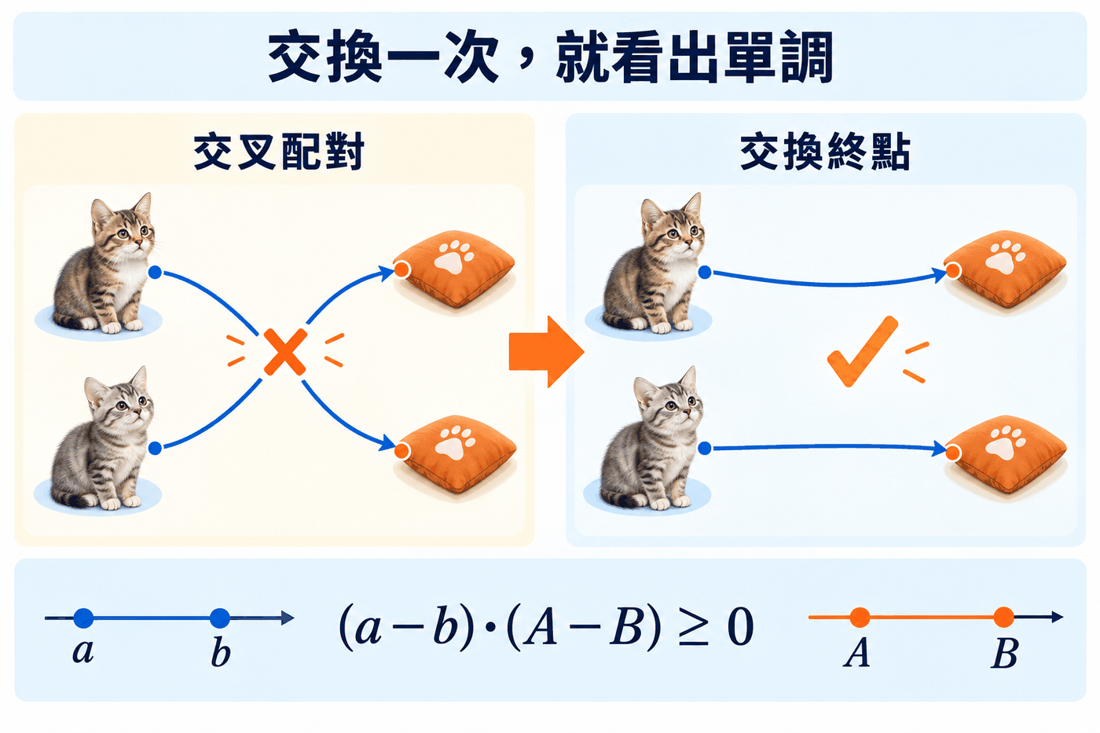
交換一次，就看出單調
OT 配對之下的 FM
條件直線幾乎不交叉、邊際速度幾乎等於條件速度、S ≈ 0、一步 Euler 幾乎精確。它正是 reflow 迭代想逼近的極限。
問題只有一個
全域 OT 要在 n 個資料點上解 n × n 的指派問題。n 是五萬張圖的時候，做不到。
匾額
Remark：Brenier
OT 配對真正保證的是「單調」，不是「不交叉」。 一維的單調等於零交叉，高維只能說把交叉壓到很少——全域 OT 實測仍有 0.2–0.8%。
p₀ 有密度、二次成本時，OT 耦合是確定映射 X₁ = T(X₀)，T = ∇φ 是凸函數的梯度——凸函數的梯度天生單調。
U3.4 §2 · imgs/w5-4-1.png

Slide 50
Minibatch OT：只多兩行
repeat
x1 ← B 個資料樣本
x0 ← B 個噴聲樣本
C ← C[i,j] = ‖x0[i] − x1[j]‖² # 成本矩陣
σ ← argmin_σ Σ_i C[i, σ(i)] # 解指派問題（linear_sum_assignment）
x1 ← x1[σ] # 重排：x0[i] 對到 x1[σ(i)]
之後與 CFM 完全相同：抽 t、算 xt、target = x1 − x0
只在每個 batch 裡解 OT
Tong 等人的 OT-CFM 與 Pooladian 等人的 multisample FM，做法乾脆得有點好笑。
精確指派 O(B³)，B = 256 時和一次前向傳播比可以忽略；batch 再大就換 Sinkhorn 近似。
minibatch OT 沒有「失去 score」的問題：同一個 x₀ 在不同 batch 遇到不同的候選，x₀ ↦ x₁ 是隨 batch 變動的隨機指派——給定 xₜ 仍有後驗可以平均。B → ∞ 才塌成確定映射。
U3.4 §3 ＋ Remark

Slide 51
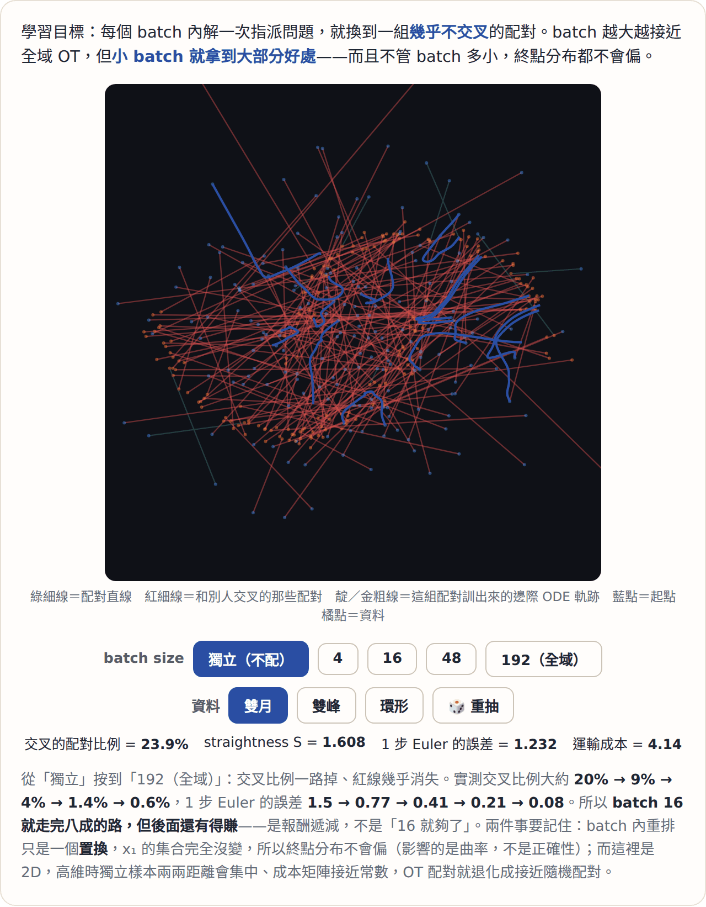
Batch 內解一次 OT
demo：從「獨立」按到「192（全域）」
紅色那些「和別人交叉的配對」一路減少。交叉比例約 20% → 9% → 4% → 1.4% → 0.6%；1 步 Euler 的誤差 1.5 → 0.77 → 0.41 → 0.21 → 0.08。
讀法
batch 16 就走完八成的路，但後面還有得賺——是報酬遞減，不是「16 就夠了」。
demo w5-4-batch-ot

Slide 52
邊際正確，配對次佳
邊際正確
配對次佳
在散點圖上
batch 內重排只是一個置換：x₀ 的集合和 x₁ 的集合都沒變，只有誰配誰改了。π_B 仍是合法耦合，CFM 兩個定理照樣成立。沒有邊際偏差，B 多小都沒有。
π_B 不是全域 OT：一個 batch 裡的 x₀ 只能配到同一個 batch 裡的 x₁，真正的 OT 對象大概率不在這個 batch 裡。局部最佳、全域次佳，S > 0。B → ∞ 才趨近全域 OT。
它把你在 U3.2 那張散點圖上的位置往左移（曲率積分變小），不改斜率。斜率是取樣器的階數，換配對動不了它。和 reflow 不同：reflow 的配對帶著上一輪模型誤差，邊際有可能偏。
重點結論
Minibatch OT 影響的是曲率，不是正確性。
U3.4 §4

Slide 53
reflow 與 minibatch OT，差在哪？
 | Reflow | Minibatch OT
改配對的時機 | 訓完一輪之後 | 每個 batch 當下
額外計算 | 整輪 ODE 取樣 ＋ 重訓 | 每 batch 一次 O(B³) 指派
邊際 | 會累積模型誤差 | 精確（只是置換）
極限 | 直（S → 0），不一定是 OT | 全域 OT（B → ∞）
配對是否確定性 | 是（所以沒有可回歸的 score） | 不是（整體是很多置換的混合）
高維表現 | 不受距離集中影響 | 成本矩陣退化，增益減弱
最後一列是實務上最重要的一格——下一張。
U3.4 §5

Slide 54
在 2D toy 上 minibatch OT 效果非常漂亮，
在圖像（d = 3072 以上）增益卻小得多——為什麼？
Q1

Slide 55
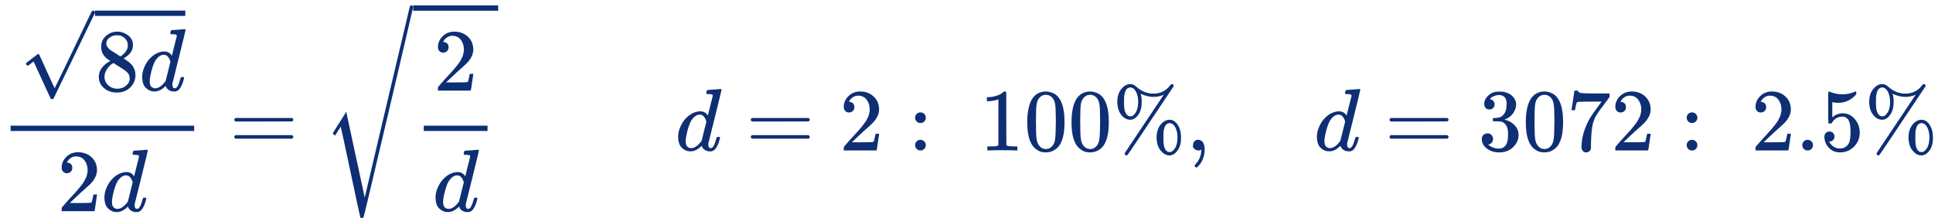
Q1：高維的距離會集中
取兩個獨立的 x₀, x₁ ~ N(0, I_d)
期望
2d 個 χ² 自由度
相對標準差
d 越大所有兩兩距離越接近
成本矩陣幾乎是常數的時候，「最佳指派」比「隨機指派」好多少？
差不了多少。OT 配對能買到的結構就很少——不是實作沒調好，而是幾何本身的性質。
兩個推論：在 latent space 做比在 pixel space 做有效（維度低、距離結構有意義）；batch size 要大才看得到效果。順帶解釋為什麼 reflow 在高維反而較常見——它的配對結構是學出來的，不依賴成本矩陣有沒有對比度。
U3.4 Q1

Slide 56
guidance、高階 solver、時間加權——
三份論文、三套語言，有沒有一個說法可以一次講完？
U3.5 共用技巧
U2.4 說過：Gaussian 路徑上 diffusion／FM 是同一個物件的兩套座標。U3.2 又給了共同的度量：曲率積分。

Slide 57
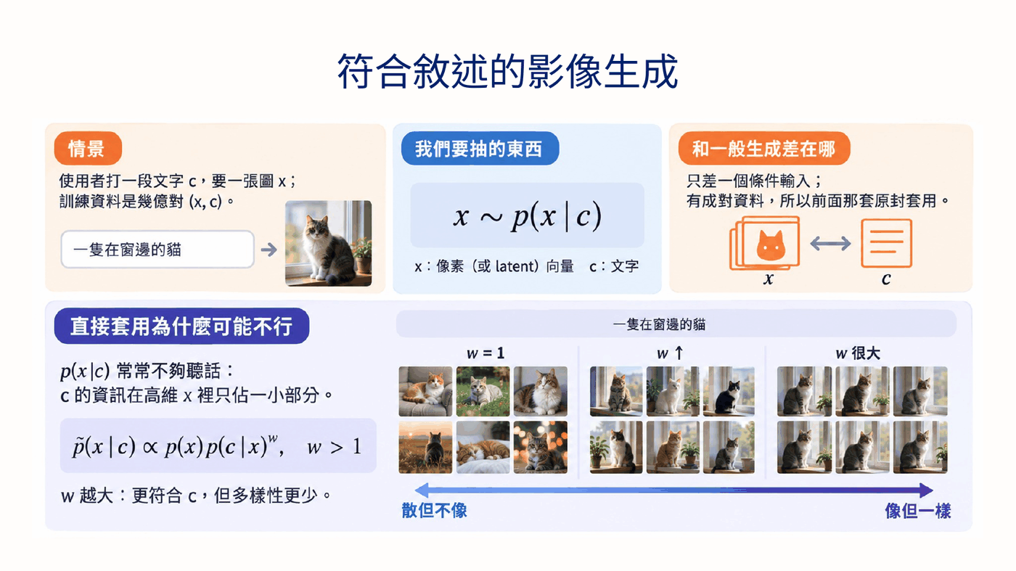
沿用 Week 2 #22 · 符合敘述的影像生成（guidance 的情境卡）

Slide 58
Classifier-free guidance：兩套座標，同一件事
做法
為什麼是同一件事
如果沒有 score
學 uₜ(x | c)（或 sₜ(x | c)），訓練時以一定機率把條件 c 換成空條件 ∅，讓同一個網路同時學到條件與無條件兩個版本。取樣時外推：
U2.4：u 是 x 與 s 的線性組合、係數只依賴 t，而線性組合和線性外推可以交換順序。
路徑不是 Gaussian（γ = 0 而 p₀ 又不是 Gaussian）時 score 根本不存在，就只能在速度座標做。
w = 1 是普通的條件生成，w > 1 才叫 guidance。
U3.5 §2

Slide 59
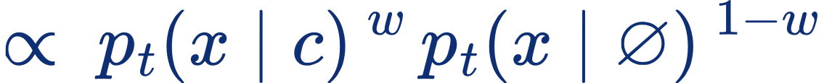
w > 1 生成的是什麼？
s̃ₜ 對應的分布
但要小心一步
所以
s̃ₜ 是這一族分布的 score，不代表 ũₜ 會把 p₀ 搬成這一族。一個速度場要生成某條邊際路徑，得滿足那條路徑的 continuity equation（U3.1 兩行證明檢查的正是這件事）；ũₜ 只是兩個速度的線性外推，沒有理由滿足它。
w > 1 跑出來的終點，既不是 p₁(· | c)、也不是那個銳化的分布。
正規化之後——把條件分布銳化。
重點結論
w = 1 已經是正確答案了。w > 1 是刻意把分布改掉，換一個「更像那一類」的樣子。
U3.5 §2

Slide 60
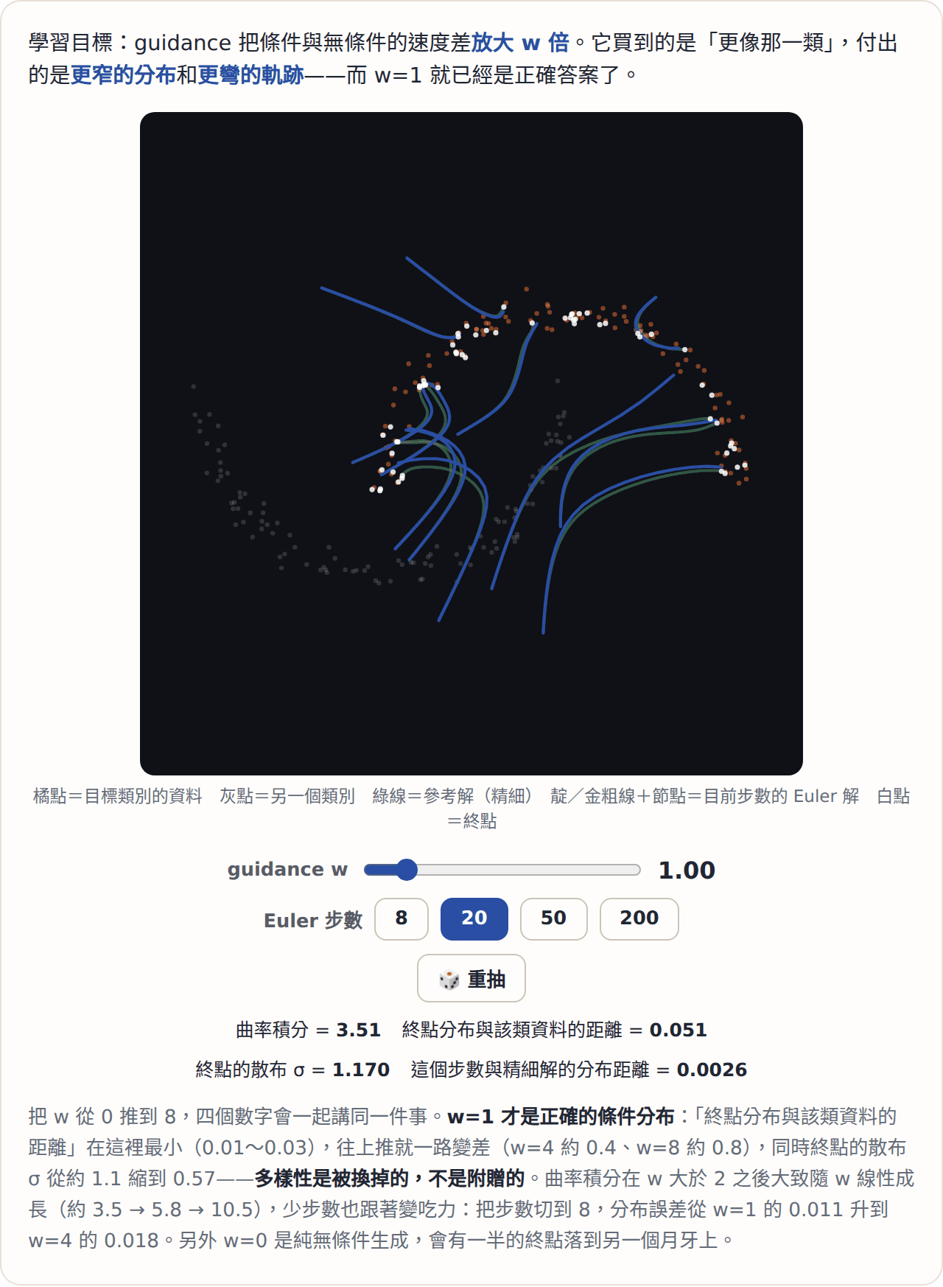
Guidance 買到什麼、付了什麼
demo：w 從 0 推到 8
「終點分布與該類資料的距離」在 w = 1 最小（0.01～0.03），w = 4 約 0.4、w = 8 約 0.8。終點散布 σ 從約 1.1 縮到 0.57——多樣性是被換掉的。
用曲率看
曲率積分在 w > 2 後大致隨 w 線性成長（約 3.5 → 5.8 → 10.5）；切到 8 步，分布誤差跟著上去（w = 1 的 0.011 → w = 4 的 0.018）。guidance 越強需要越多步；少步＋高 guidance 特別容易過飽和與結構崩壞。
Remark：補救幾乎都在壓那個積分——只在中段開、w(t) 前後小中間大、rescale。w(t) 突然開關會在切換點製造巨大的 ‖ẍ‖，所以用平滑的窗。
demo w5-5-guidance

Slide 61
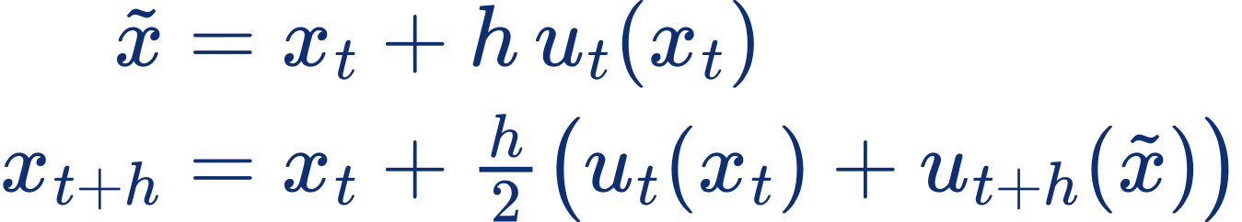
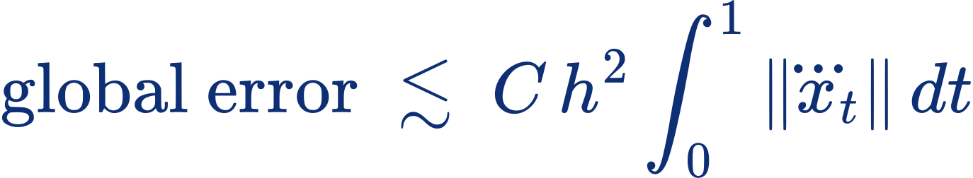
高階 solver：用兩次評估估這一步的平均速度
Heun
NFE
賭的是什麼
每一步兩次網路評估。取樣成本用 NFE（網路被叫幾次）算，相同 NFE 下 Heun 的步長是 Euler 的兩倍。軌跡夠光滑時划算；彎得不規律（x⃛ 大，例如高 guidance）時好處縮水。
高階方法賭的是軌跡夠光滑。彎本身不是問題，「彎得不規律」才是。
讀法：階數換成二、代價是被積函數升成三階導數。 U2.5 那張 log-log 圖量到的 −2 就是這件事。
U3.5 §3

Slide 62
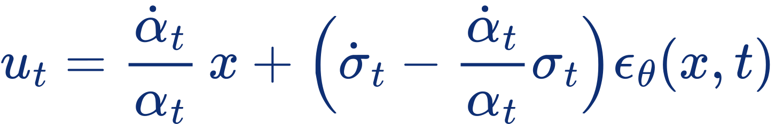
Details：DPM-Solver 為什麼比通用高階方法有效
線性結構（U2 記號）
三種「拉直」
Reflow：改配對，讓真正的軌跡變直
Minibatch OT：也是改配對，但在訓練當下改
第一項是線性的，可以精確積分（換成 log-SNR 當自變數更乾脆）；只有 ε_θ 那一項需要數值近似。先把已經知道的彎曲扣掉，剩下要近似的部分本來就更直。 通用的 Heun 對線性部分一樣用近似，白花了精度。
DPM-Solver：不改軌跡，改用什麼座標去看它
U3.5 Details

Slide 63
時間取樣與加權：三處加權並排
符號警示：這張表的權重寫成 w_loss(t)，和 guidance 的 w 撞字；第一列是 U1 的離散記號 ᾱₜ
出處 | 那裡的權重 w_loss(t)
U1.2 推出來的 DDPM 目標 | ᾱₜ₋₁ βₜ ／ [2(1 − ᾱₜ)(1 − ᾱₜ₋₁)]；換到 ε 座標是 βₜ ／ [2αₜ(1 − ᾱₜ₋₁)]
DDPM 實際在跑的 L_simple | 均勻——把上面整個 w_loss(t) 刻意丟掉的結果
U2.3 的線性 FM、均勻抽 t | 換到 ε 座標是 1/t²
「加權」從來不是一個新旋鈕，它一直都在，只是常常沒被寫出來：訓練時 t 的分布，和目標的 parametrization 一起決定每個 noise level 的有效權重。
U3.5 §4

Slide 64
哪一段 t 最值得花訓練預算？中段
兩端都太容易
這是訓練難度的論證
實務做法
t ≈ 0：xₜ 幾乎就是噴聲，速度幾乎是常數 𝔼[x₁] − x₀。t ≈ 1：xₜ 幾乎就是 x₁，去噴幾乎是恆等映射。困難全部在中段——pₜ 的結構正在形成、條件直線交叉最密、速度場最彎。
不是誤差分布的論證：U3.2 給的是整段積分，本課沒量過它沿 t 怎麼分配（U2.4 甚至給過相反方向的描述）。「把預算放中段」是實務上有效、但本課沒有證的選擇。
SD3：線性 FM 用 logit-normal 的 t
EDM：對 log σ 用一個正態分布
Kingma & Gao：常見加權都等價於「對 log SNR 加一個權重函數」
回到 U2.5 作業 2 的二選一：換 t 的分布，動的是 log-log 線的高度，不是斜率。
重點結論
選 t 的分布，就是選 log SNR 上的權重。
U3.5 §4

Slide 65
如果只能挑一個技巧來改善「10 步取樣的品質」，
該挑哪一個？為什麼其他的不行？
Q1

Slide 66
Q1：先攤開——各自動什麼、對誤差做什麼
技巧 | 動的旋鈕 | 對誤差的影響 | 10 步之下
ODE → SDE（ε > 0） | 取樣器 | 加自我修正，代價是每步注入噴聲 | ✗ 修正來不及生效
Reflow | 配對 | 壓 ∫‖ẍ‖，代價是重訓與失去多樣性 | ✓
Minibatch OT | 配對 | 壓 ∫‖ẍ‖，邊際精確 | ✓
高階 solver | 取樣器 | h 換 h²，但被積函數升階、每步兩倍 NFE | △ 10 NFE = 5 步，加分項不是主力
Guidance | 速度場 | 放大 ∫‖ẍ‖，需要更多步 | ✗ 反方向
時間加權 | 訓練時 t 的分布 | 把容量放在曲率大的 t | △ 有幫助但間接
剩下的就是改配對：直接壓 log-log 線的高度，在 10 步這種區間高度就是一切（reflow demo：1 步誤差 1.4 → 0.1）。排序是針對少步數的——不限步數時答案反過來：多步 SDE 往往贏、確定性配對失去 score 變成缺點。
U3.5 Q1

Slide 67
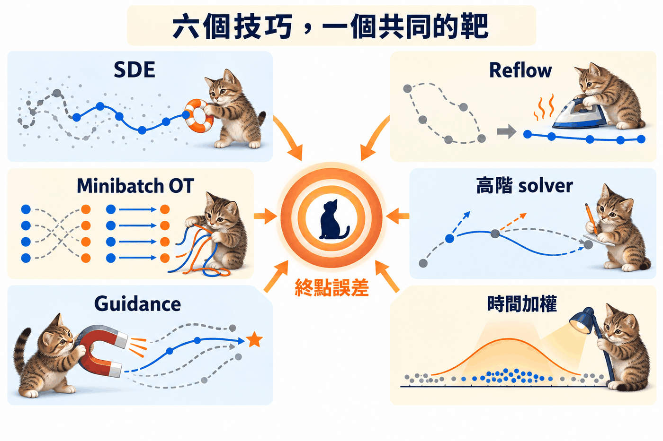
六個技巧，一個共同的靶
讀圖
它們分別改動配對、取樣器、速度場或訓練權重，最後都要用終點誤差衡量得失。
W2 預告過
W2 #35 的 test-time steering 三格（影像拉尖／reward／inverse），guidance 就是第一格。
imgs/w5-5-1.png

Slide 68
U3.6 實作：四種配對——只有配對不一樣
# (a) 獨立：U2.5 的模型，直接載入
# (b) reflow×1
x0 = torch.randn(N, 2)
x1 = euler_sample(model_indep, x0, n_steps=200)[-1] # 模型自己的 ODE
model_reflow1 = train_fm(pairs=(x0, x1)) # 固定配對重訓
# (c) reflow×2：對 model_reflow1 再做一次
# (d) minibatch OT
from scipy.optimize import linear_sum_assignment
def ot_pair(x0, x1):
C = torch.cdist(x0, x1) ** 2
_, col = linear_sum_assignment(C.numpy())
return x0, x1[col]
model_ot = train_fm(pair_fn=ot_pair, batch=256)
設定
沿用 `toy.py`、`fm.py`；新增 `couplings.py`、`interpolant.py`、`curvature.py`。所有模型同架構、同 seed、同步數。
訓練迴圈只改 `x0, x1` 從哪裡來。其他一行都沒動。
notebook：notes/notebooks/diffusion-models-applications/dma-w5-lab.ipynb
U3.6 步驟 1

Slide 69
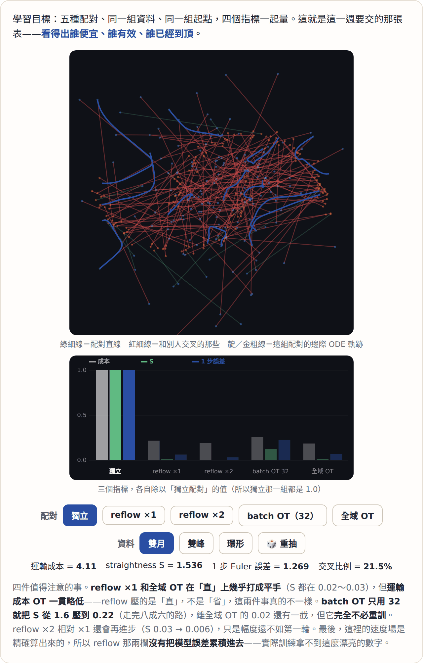
圖 a：四種配對放在一起量
會看到的事情
由左到右越來越直，reflow×2 與 OT 已接近直線；殘餘的彎集中在兩個月牙之間——條件直線交叉最密的地方。
demo 的四個指標（精確場）
獨立 S ≈ 1.6、1 步誤差 ≈ 1.5、交叉 ≈ 23%；reflow×1 S 0.03、誤差 0.12、交叉 1%；batch OT(32) S 0.22、誤差 0.30；全域 OT S 0.02、誤差 0.06。
直和省是兩件事
reflow×1 和全域 OT 在「直」上打成平手，但運輸成本 OT 一貫略低。 旋鈕動的是路，不是終點。
demo w5-6-four-couplings

Slide 70
曲率積分小，誤差就一定小嗎？
這件事能不能在自己的圖上驗一次？
U3.6 步驟 3
def curvature_integral(model, x0, n_fine=1000):
traj = euler_sample(model, x0, n_fine)
v = (traj[1:] - traj[:-1]) * n_fine
a = (v[1:] - v[:-1]) * n_fine
return a.norm(dim=-1).mean(0).mean()
細步差分兩次：對 t 積分、再對起點平均。

Slide 71
圖 b：曲率積分 vs 誤差；步驟 4：straightness 與運輸成本
圖 b 會看到的事情
步驟 4 的表
四個模型的 𝔼∫‖ẍ‖dt 對 Euler 10 步終點的 W₂，兩軸取對數：四個點近似共線、斜率約 1。這是 U3.2 不等式換成訓練出來的網路之後的實證——高度由曲率決定。
對每個模型算 S 與 𝔼‖X₁ − X₀‖²。reflow 的兩個數都單調下降，OT 的運輸成本最低。把 OT 成本和全域 OT（2000 點精確解）比一下，就知道 reflow 的極限離 OT 有多遠。
再加一組步數 N ∈ {5, 10, 20}：點整體上下平移，相對順序不變。
U3.6 步驟 3–4

Slide 72
步驟 5：ODE 與 SDE 在第幾步交叉（圖 c）
def sde_step(x, t, h, eps_t):
b, eta = model(x, t) # 雙 head：b_t 與 eta_t
s = -eta / gamma(t) # U3.0 的 score 式
noise = (2 * eps_t * h) ** 0.5 * torch.randn_like(x)
return x + h * (b + eps_t * s) + noise # U3.1 的一族 SDE
設定
訓一個 γₜ = 0.3√(2t(1−t)) 的模型。對 ε ∈ {0, 0.1, 0.5} 與步數 {10, 50, 200, 1000} 算 W₂，畫三條曲線。
先寫下你的猜測：這三條會不會交叉？ 要驗的是 U1.4 的判準——不是「哪一個比較好」，而是「在這個設定下哪一種誤差佔上風」。
再做：t = 0.3 對所有樣本注入 +0.5 偏移。ε = 0 的偏移完整保留，ε > 0 被吸收掉一部分。
U3.6 步驟 5

Slide 73
Remark：這一步很容易得到和文獻相反的結論
εₜ 的尺度
score 是精確的還是學出來的
正確做法
照 εₜ = cγₜ² 取而 γ 又很小，每步注入的噴聲 √(2εh) 很小，而 score 項提供很強的收縮——SDE 幾乎在所有步數都比 ODE 好，因為它其實是一個更穩定的積分器，不是「多了噴聲」。要重現文獻的圖像，ε 得取到 diffusion reverse SDE 那個量級。
邊際不變性用到 sₜ 是真正的 score。sₜ 有誤差時 ε 越大偏得越多——文獻上「多步 SDE 更好」同時包含了「噴聲能抵掉一部分網路誤差」，toy 上 score 幾乎精確就看不到這一面。
先把 ε 掃過一個大範圍，並且同時報告精確 score 與訓練 score 的兩組曲線。得到和文獻不同的結論不一定是做錯，但一定要說清楚是在哪個設定下量到的。
U3.6 Remark

Slide 74
圖 b 上有一個點明顯落在那條共線之上——
同樣的曲率積分，誤差卻大了一截。第一個該懷疑什麼？
Q1

Slide 75
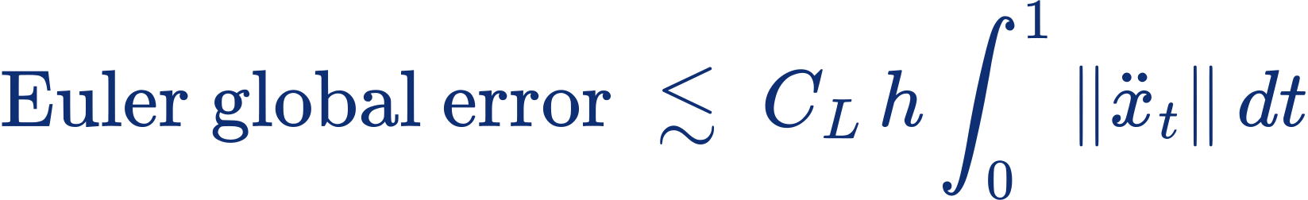
Q1：不等式有兩個因子
先懷疑 C_L
怎麼檢查
C_L 也差不多時
在一批隨機 (x, t) 上估 ‖∂u_θ/∂x‖ 的譜範數
才輪到懷疑量測：`n_fine` 夠不夠細（差分兩次對步長很敏感）、W₂ 樣本數、有沒有樣本走到不同的 mode（誤差 O(1)、和步數幾乎無關，會把平均拉歪——用中位數）。
畫散點圖時我們默默假設各模型的 C_L 差不多。某個點偏高，第一個該懷疑的是那個模型的速度場 Lipschitz 常數比較大——場更「陡」，同樣的局部誤差被放大得更多。不是曲率算錯，也不是步數不夠（步數只讓整條線平移）。
看權重範數、有沒有 weight decay／spectral norm
誤差是不是集中在少數起點（大部分很好、少數幾條爆掉）
重點結論
點偏離那條線的時候，先懷疑 C_L，不要先懷疑理論。
U3.6 Q1

Slide 76
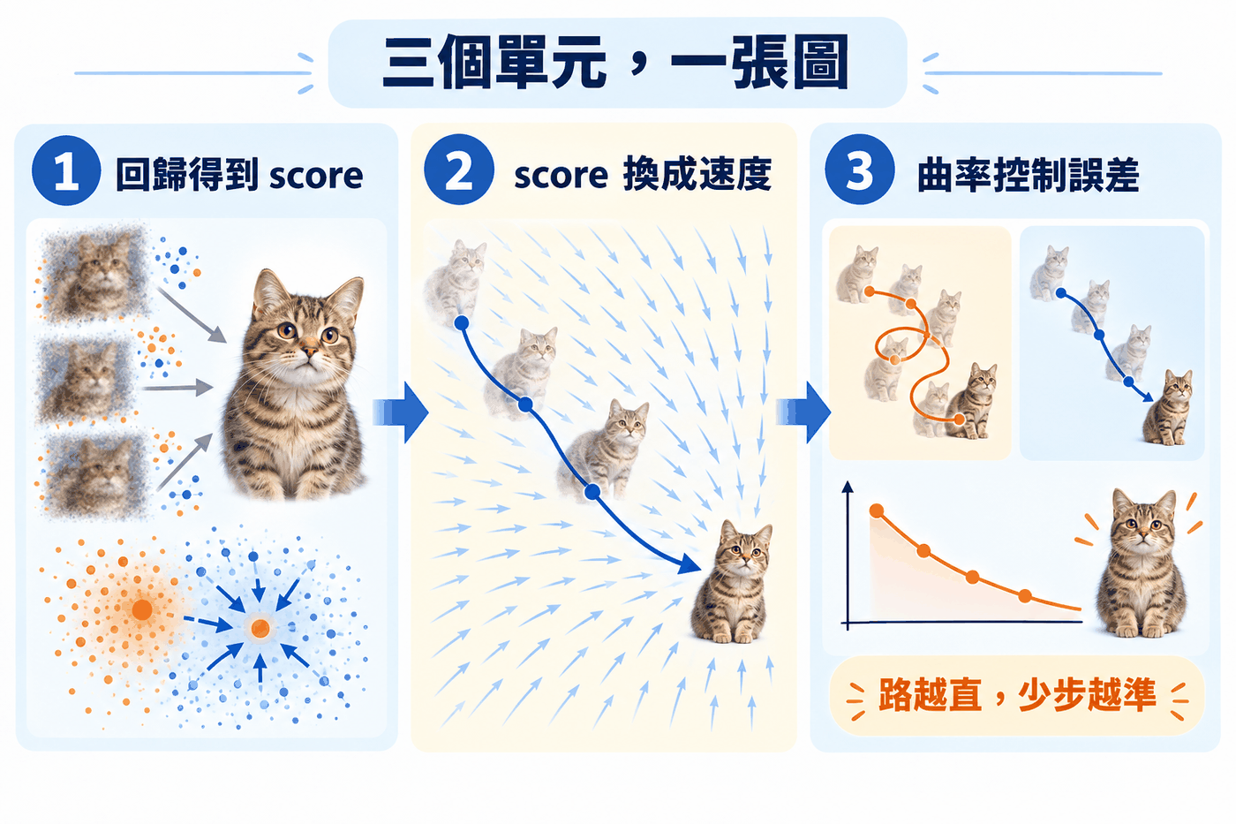
三個單元，一張圖
1 回歸得到 score
denoising 回歸出發，證明它其實學到了 score（U1）。
2 score 換成速度
看見軌跡為什麼彎（U2）。
3 曲率控制誤差
把彎寫成積分、證明它壓住誤差、用配對把它壓小；看清噴聲在訓練與取樣兩處各扮演什麼角色（U3）。
imgs/w5-6-1.png

Slide 77
作業（U3）
# | 題目 | 要看什麼
1 | Guidance 與曲率：兩類月牙訓條件 FM（dropout 0.1），w ∈ {1, 2, 4, 8} 算曲率積分與 Euler 10 步 W₂ | 還落在圖 b 那條線上嗎？終點散布
2 | Heun 重跑步驟 3 | 斜率變多少？哪個模型改善最多、最少？用三階導數論證
3 | 時間加權：logit-normal 抽 t 重訓獨立配對 FM | 它在圖 b 上移動的是橫座標還是縱座標？
4 | γ 的張力：γ ∈ {0, 0.1, 0.3, 1.0} 各訓一個 OT 配對模型 | 曲率積分與最佳 ε 下 SDE 1000 步 W₂ 對 γ 的兩條曲線——先猜再跑
5（選） | MNIST 上重做 (a)(d)，比 Euler 10 步 FID | 增益是不是比 2D 小？成本矩陣變異係數 ≈ √(2/d)？
U3.6 作業

Slide 78
消化一下
題目 | A | B | C | D
γ ≡ 0 且配對是確定性映射時？ | bₜ 不存在 | 兩者都不存在 | bₜ 照樣存在可回歸；沒有可回歸的 score，pₜ 可能連密度都沒有 | 只有 score 存在
訓練 γ > 0、取樣用 Euler 解 ODE，這個取樣器？ | 有自我修正，因為訓練有噴聲 | 沒有自我修正——γ 只讓你「可以」學到 score，這個取樣器沒用到它 | 會發散 | 邊際會偏
根據 demo，下列哪句不對？ | 換配對是最有效的一招 | 曲率積分和誤差在 log-log 上大致成正比 | γ > 0 讓積分不可能等於 0 | 加上 γₜ z 一定讓曲率積分變大
B = 4 做 minibatch OT，終點分布？ | 偏離 p₁ | 仍然是 p₁，只是軌跡比較彎 | 塌到少數幾點 | 無法判斷
quiz w5-0-c / w5-1-b / w5-2-d / w5-4-b

Slide 79
三個單元的主線在這裡收尾
走過的路
接下來
從 denoising 回歸出發，證明它其實學到了 score；把 score 換成速度，看見軌跡為什麼彎；把彎寫成一個積分、證明它壓住誤差、再用配對把它壓小；最後看清噴聲在訓練與取樣兩處各扮演什麼角色。
進入離散資料：兩個 token 之間沒有「中間」，「加一點噴聲」該換成什麼？這幾樣工具——conditional trick、一步之內假設太簡單的結構、訓練噴聲 vs 取樣噴聲——會一直回來。
Bridge → U4

Slide 80
課程叮嚀
作業一
下次上課前
NTU COOL
這一堂就是 Week 5（10/08）——上課前截止。 三個候選題目擇一。
先讀 U4 六篇；注意 U4 的 ᾱₜ 是機率（token 沒被動過的機率），不是連續世界的振幅 √ᾱₜ。
教材有錯或有問題，直接在 NTU COOL 上討論。

